Slide 1
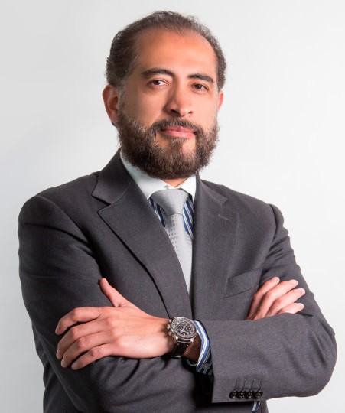
YOUR ECOVIS TEAM
Ricardo Quibrera Saldaña – Mexico: Tax Partner
Ricardo has over 20 years of relevant experience. His specialties includes tax consulting, experience advising clients on domestic and international tax matters, tax planning, tax structuring, transfer pricing, business restructurings, mergers & acquisitions, cross borders transactions and tax audit representation.
Holds a Bachelor's in Accounting from the Universidad Nacional Autónoma de México; was his graduating class's Gabino Barreda Medal recipient. Holds a Master's in Taxation, and has studied Tax Law, International Taxation and Finance at IEE, Harvard ITP, the Instituto Tecnológico Autónomo de México, IBFD and Sheltons Danish Tax Institute.
Currently a PhD candidate at Universidad de Salamanca, Spain, in the Tax Law program offered in conjunction with Mexico's Universidad Panamericana. Member of the Mexican Association of Certified Public Accountants, the International Fiscal Association (IFA), the Directive Board of IFA Grupo Mexicano, A.C and Supervisory Board of Ecovis International.
Ex-Chairman of the Study and Documentation Committee of IFA Grupo Mexicano, A.C.
Co-author of a number of volumes on taxation and has lectured at various universities, national and international forums.
Languages: Spanish and English.
Telephone: +(52) 5525910875 ext. 204
E-mail: ricardo.quibrera@ecovis.mx
www.ecovis.com/mexico
1

Slide 2
YOUR ECOVIS TEAM
Ricardo Quibrera Saldaña – Mexico: Socio
Ricardo tiene más de 20 años de experiencia relevante. Sus áreas de especialidad incluyen consultoría fiscal, asesoría en materia de impuestos locales e internacionales, planeación fiscal, estructuración fiscal, precios de transferencia, reestructuras de negocios, fusiones y adquisiciones, transacciones transfronterizas y representación ante autoridades fiscales.
Es Contador Público por la Universidad Nacional Autónoma de México; graduado con honores y merecedor de la medalla Gabino Barreda. Tiene una maestría en Impuestos y estudios en Derecho Fiscal, Derecho Fiscal Internacional y Finanzas en la IEE, Harvard ITP, el Instituto Tecnológico Autónomo de México, IBFD y el Instituto Sheltons Danish Tax.
Actualmente es candidato al doctorado por la Universidad de Salamanca, España, en el programa de Derecho Fiscal ofrecido en conjunto con la Universidad Panamericana. Es miembro del Instituto Mexicano de Contadores Públicos, International Fiscal Association (IFA), miembro del Consejo Directivo de IFA Grupo Mexicano, A.C y miembro del Consejo de Supervisión de Ecovis International.
Presidente del Comité de Estudios y Documentación de IFA Grupo Mexicano, A.C. y coautor de un gran número de volúmenes en impuestos y ha impartido clases en varias universidades nacionales y foros internacionales.
Idiomas: Español e Inglés
Teléfono: +(52) 5525910875 ext. 204
E-mail: ricardo.quibrera@ecovis.mx
www.ecovis.com/mexico
2

